Slide 1


03
Spin Locks
互斥锁的实现与比较
Notes:
介绍在test and set原子指令之上的4种锁的实现，通过分析多处理器下加解锁的开销（无竞争延迟、释放锁通信量、等待通信量、公平性、空间占用），来比较不同锁的优劣

Slide 2

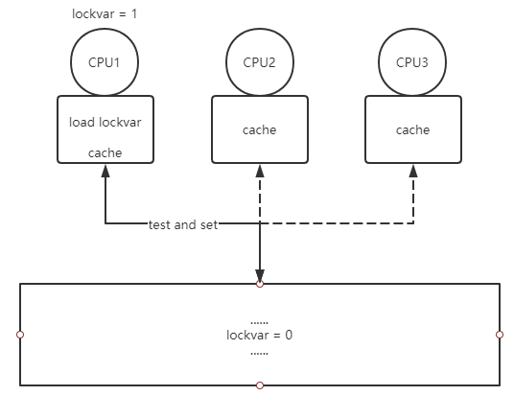
Part 3
TS锁
缓存失效、独占总线
lock:t&s R1, &lockvar
bnz R1, lock
ret
unlock:st &lockvar, #0
ret
从内存加载lockvar变量
失效其余缓存
预约总线/总线独占
置lockvar为1
取消总线独占

Slide 3
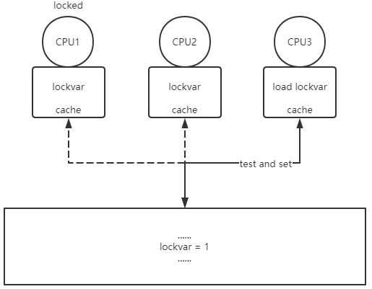
Part 3
TS锁
从内存加载lockvar
失效其余缓存
总线独占
尝试置lockvar为1
取消总线独占
再次尝试加锁

Slide 4
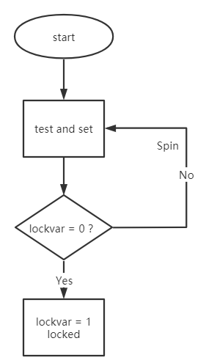
Part 3
TS锁
请求 | P1 | P2 | P3 | 总线请求 | 说明
t & s1 | M | - | - | BusRdX | P1获得锁
t & s2 | I | M | - | BusRdX BusUpgr | P2获取锁失败
t & s3 | I | I | M | BusRdX BusUpgr | P3获取锁失败
t & s2 | I | M | I | BusRdX BusUpgr | P2获取锁失败
t & s3 | I | I | M | BusRdX BusUpgr | P3获取锁失败
… | … | … | … | … | …
unlock1 | M | I | I | BusUpgr | P1释放锁
t & s2 | I | M | I | BusRdX BusUpgr | P2获得锁
t & s3 | I | I | M | BusRdX BusUpgr | P3获取锁失败
无竞争获取锁延迟：最低
获取锁通信量：O(p)
等待通信量：最高
释放锁通信量：O(p)

Slide 5
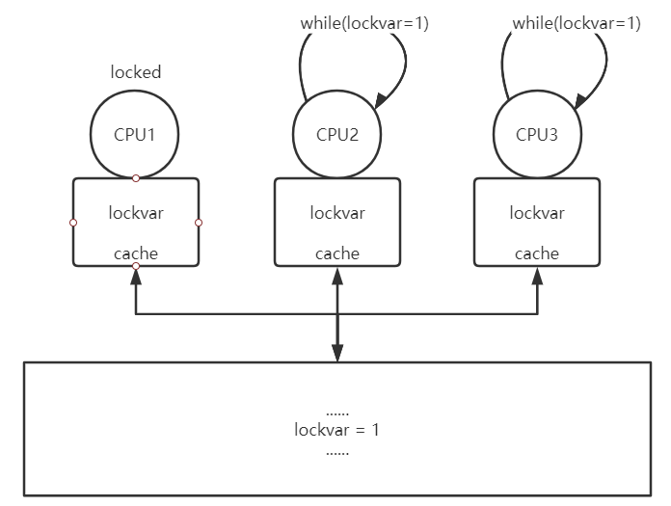
Part 3
TTSL锁
增加自检缓存，减小等锁期间通信量
lock:ld R1, &lockvar
bnz R1, lock
t&s R1, &lockvar
bnz R1, lock
ret
unlock:st &lockvar, #0
ret

Slide 6
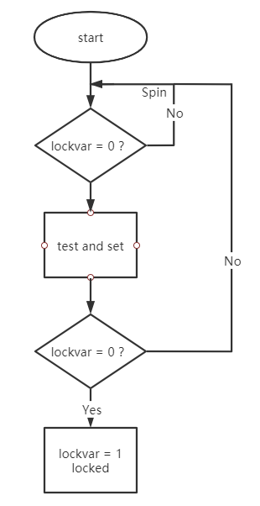
Part 3
TTSL锁
请求 | P1 | P2 | P3 | 总线请求 | 说明
ld1 | S | - | - | BusRd | P1读取lockvar
t&s1 | M | - | - | - | P1获得锁
ld2 | S | S | - | BusRd | P2读取lockvar
ld3 | S | S | S | BusRd | P3读取lockvar
ld2 | S | S | S | - | P2读取lockvar
ld3 | S | S | S | - | P3读取lockvar
… | … | … | … | … | …
unlock1 | M | I | I | BusUprd | P1释放锁
ld2 | S | S | I | BusRd | P2读取lockvar
ld3 | S | S | S | BusRd | P3读取lockvar
无竞争获取锁延迟：较低
获取锁通信量：O(p)
等待通信量：无
释放锁通信量：O(p)
总线风暴

Slide 7
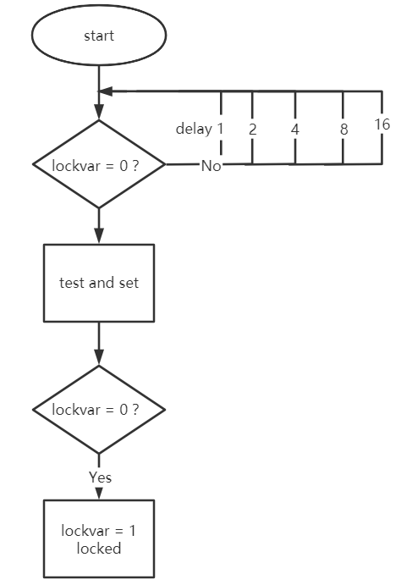
Part 3
TTSL锁 exp.backoff()
delay = mindelay
backoff():
sleep(delay)
delay = min(maxdelay, 2*delay)
如何设值?
退避策略?
达到最大退避时间后如何处理?
非公平，强者越强…

Slide 8
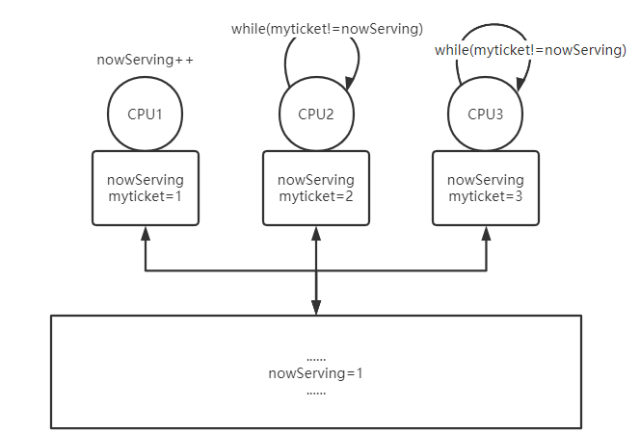
Part 3
Ticket锁
票证机制，比较myTicket和nowServing，保证公平性
ticketLock_init{
nowServing = nextTicket = 0;
}
ticketLock_acquire{
myTicket = fetch_and_inc(nextTicket);
while(nowServing!=myTicket);
}
ticketLock_release{
nowServing++;
}

Slide 9
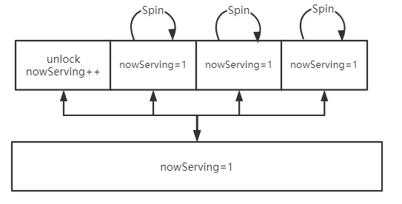
Part 3
Ticket锁
总线风暴

Slide 10
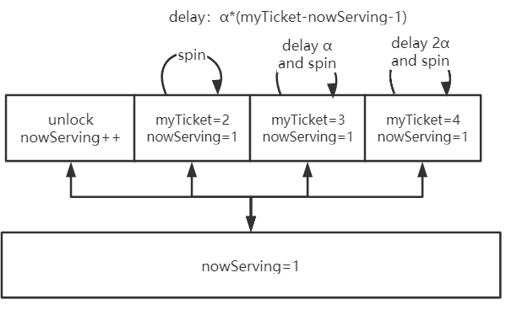
Part 3
Ticket锁 α.backoff()
延迟时间与等待个数相关
临界区代码复杂度
cpu执行速度
cpu调度策略
delay结束后，若还无法获得锁，则重新计算delay

Slide 11
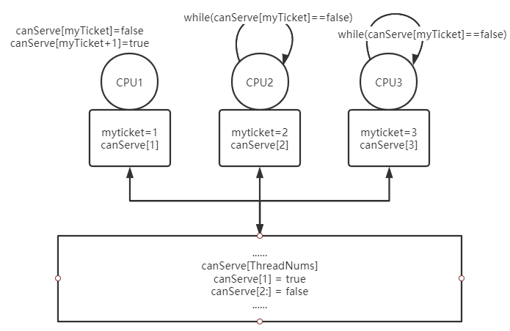
Part 3
ABQL锁
避免总线风暴的另一种策略——自旋各自变量
ABQL_init{
nextTicket=0;
canServe[1]=true;
canServe[2:]=false;
}
ABQL_acquire{
myTicket = fetch_and_inc(next_ticket);
while(canServe[myTicket]==false);
}
ABQL_release{
canServe[myTicket]=false;
canServe[myTicket+1]=true;
}

Slide 12
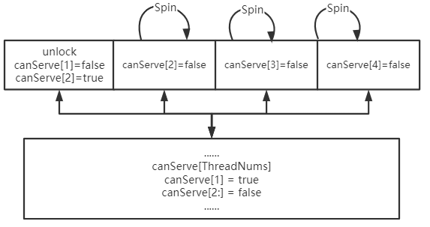
Part 3
ABQL锁
锁释放通信量为O(1)
空间占用与线程数量n相关
canServe数组需要设置padding

Slide 13
Part 3
TS vs TTSL vs Ticket vs ABQL
对比标准 | TS | TTSL | TTSL exp.backoff() | Ticket | Ticket α.backoff() | ABQL
无竞争延迟 | 最低 | 较低 | 不确定 | 较高 | 较高 | 较高
等待通信量 | 最高 | - | - | - | - | -
锁释放通信量 | O(p) | O(p) | <O(p) | O(p) | <O(p) | O(1)
存储开销 | O(1) | O(1) | O(1) | O(1) | O(1) | O(n)
公平性 | × | × | × | √ | √ | √

